Slide 1
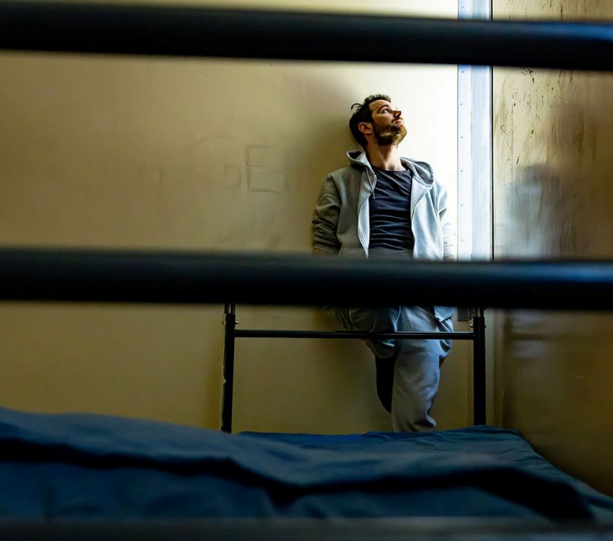
Gevangenenzorg Nederland
Wie we zijn en wat we doen

Slide 2
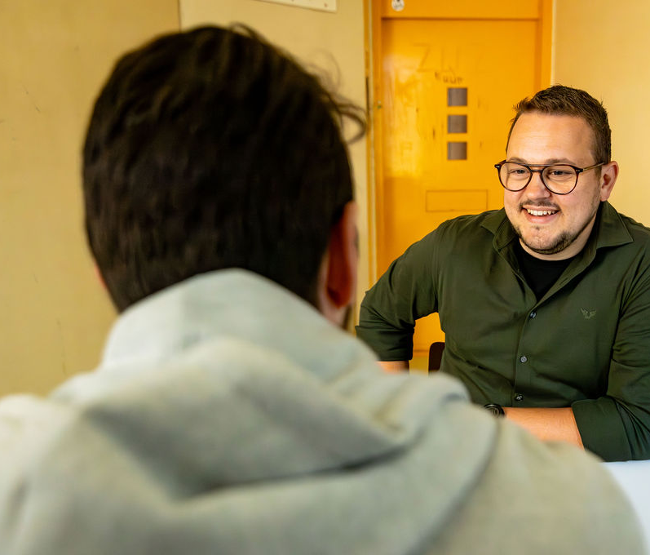
Wij geloven in herstel
Chris raakt als gevolg van zijn criminele activiteiten in detentie. Iedereen keert hem de rug toe.
Alleen Jan, vrijwilliger van Gevangenenzorg Nederland, bezoekt hem nog.
Die onverwachte aandacht is voor Chris een stimulans om te knokken voor een leven zonder criminaliteit.

Slide 3
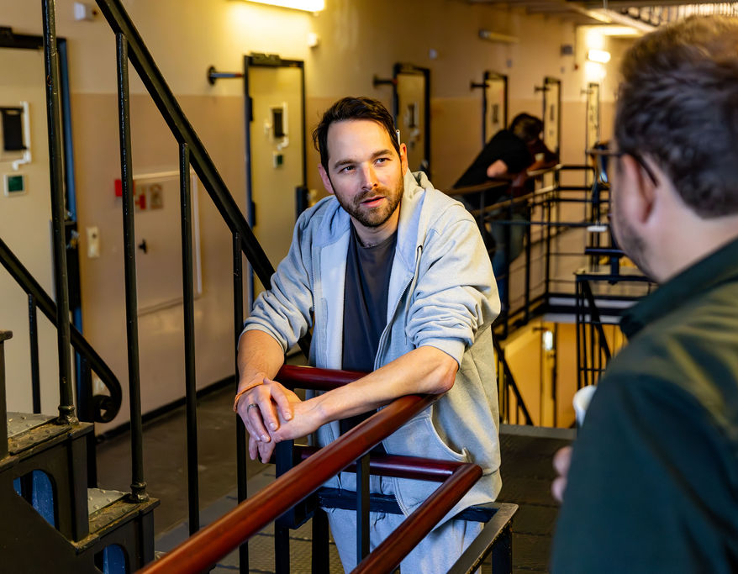
Onze doelen
Samen met 650 vrijwilligers bieden wij een luisterend oor
en reiken wij gevangenen, tbs-patiënten en hun families de helpende hand.

Slide 4
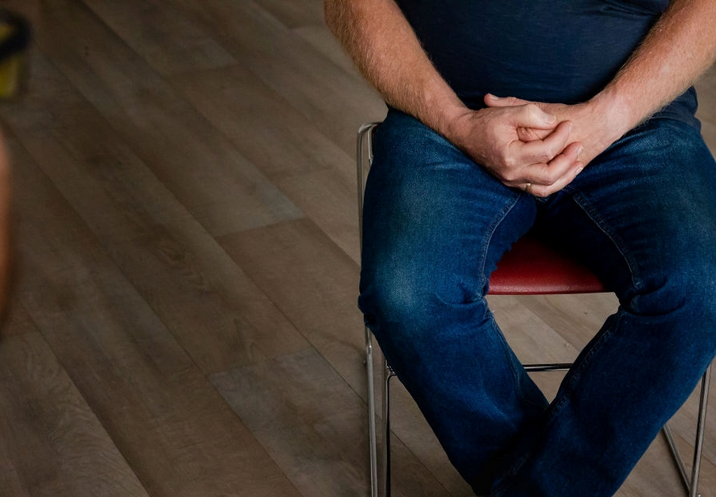
Straf is nodig, maar
gerechtigheid vraagt ook om
barmhartigheid.
Dat is wat Jezus
en de Bijbel ons leert.
“Ik was in de gevangenis en u bent bij Mij gekomen.”- Mattheüs 25:36

Slide 5
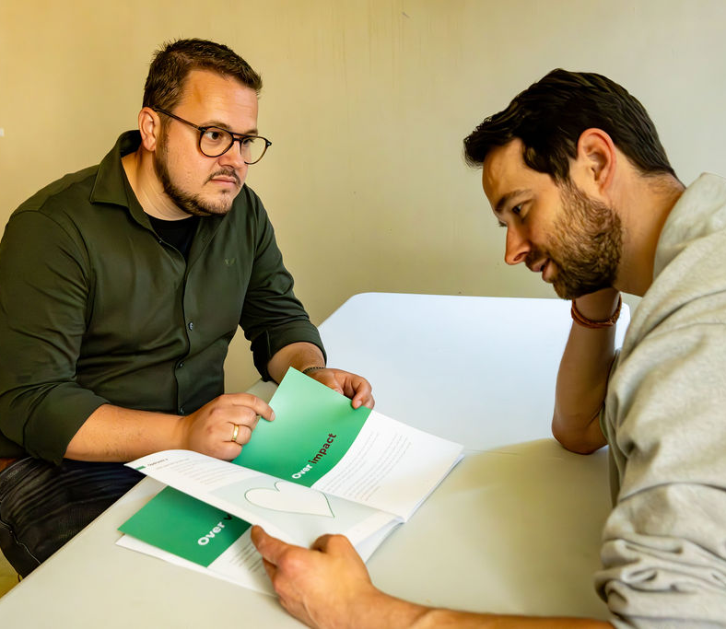
Onze doelen
Bewustwording impact criminaliteit
voor slachtoffers
Tijdens cursussen gaan we met gevangenen in gesprek over de impact van criminaliteit voor slachtoffers.

Slide 6
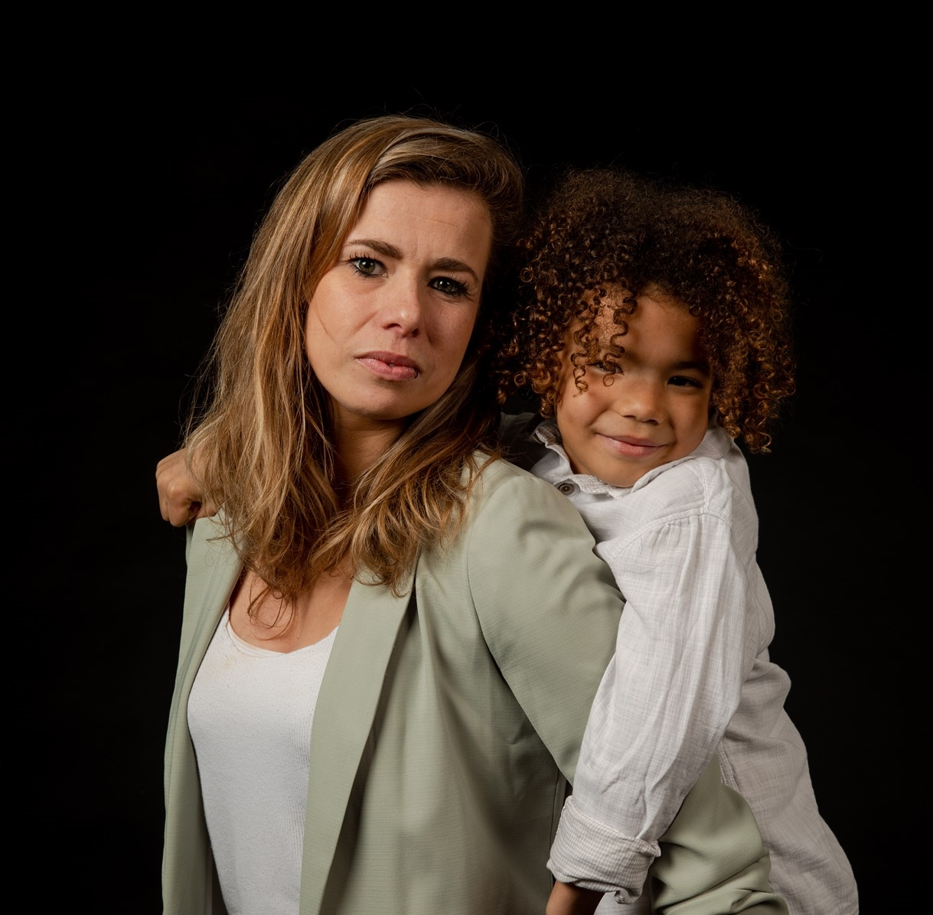
Onze doelen
Aandacht voor achterblijvende families van gevangenen
Families van gevangenen voelen zich vaak onbegrepen. Onze vrijwilligers ondersteunen hen.

Slide 7
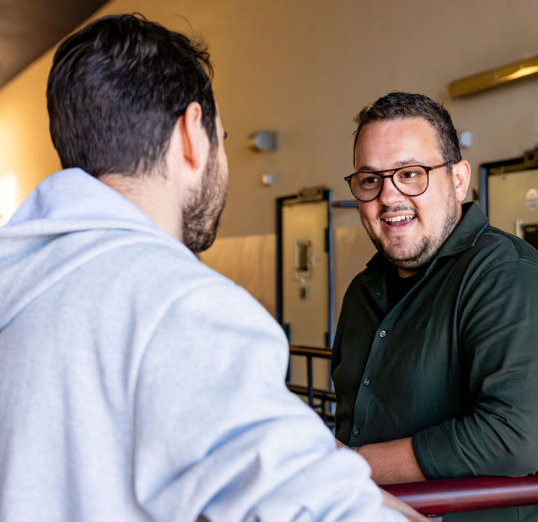
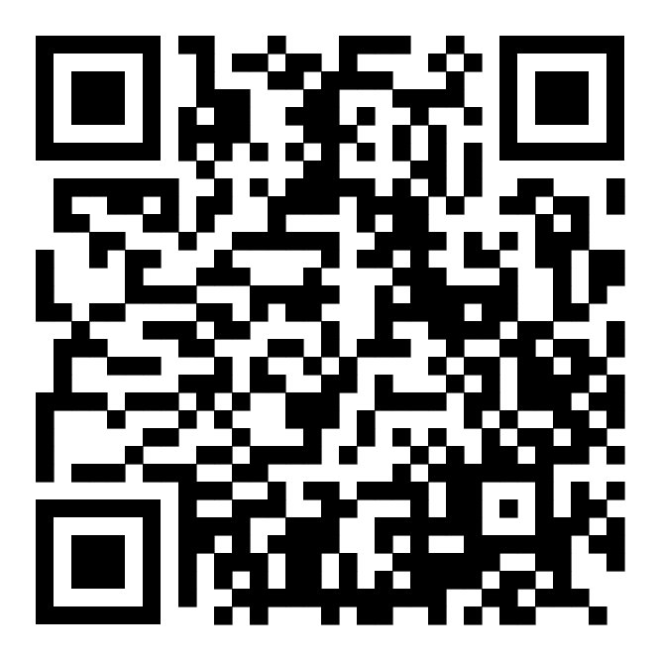
Dank voor uw gebed en aandacht
namens (ex-)gevangenen, tbs-patiënten en hun achterblijvende families
Meer informatie?
info@gevangenenzorg.nl
www.gevangenenzorg.nl
Volg ons op social media @gevangenenzorg

